Slide 1
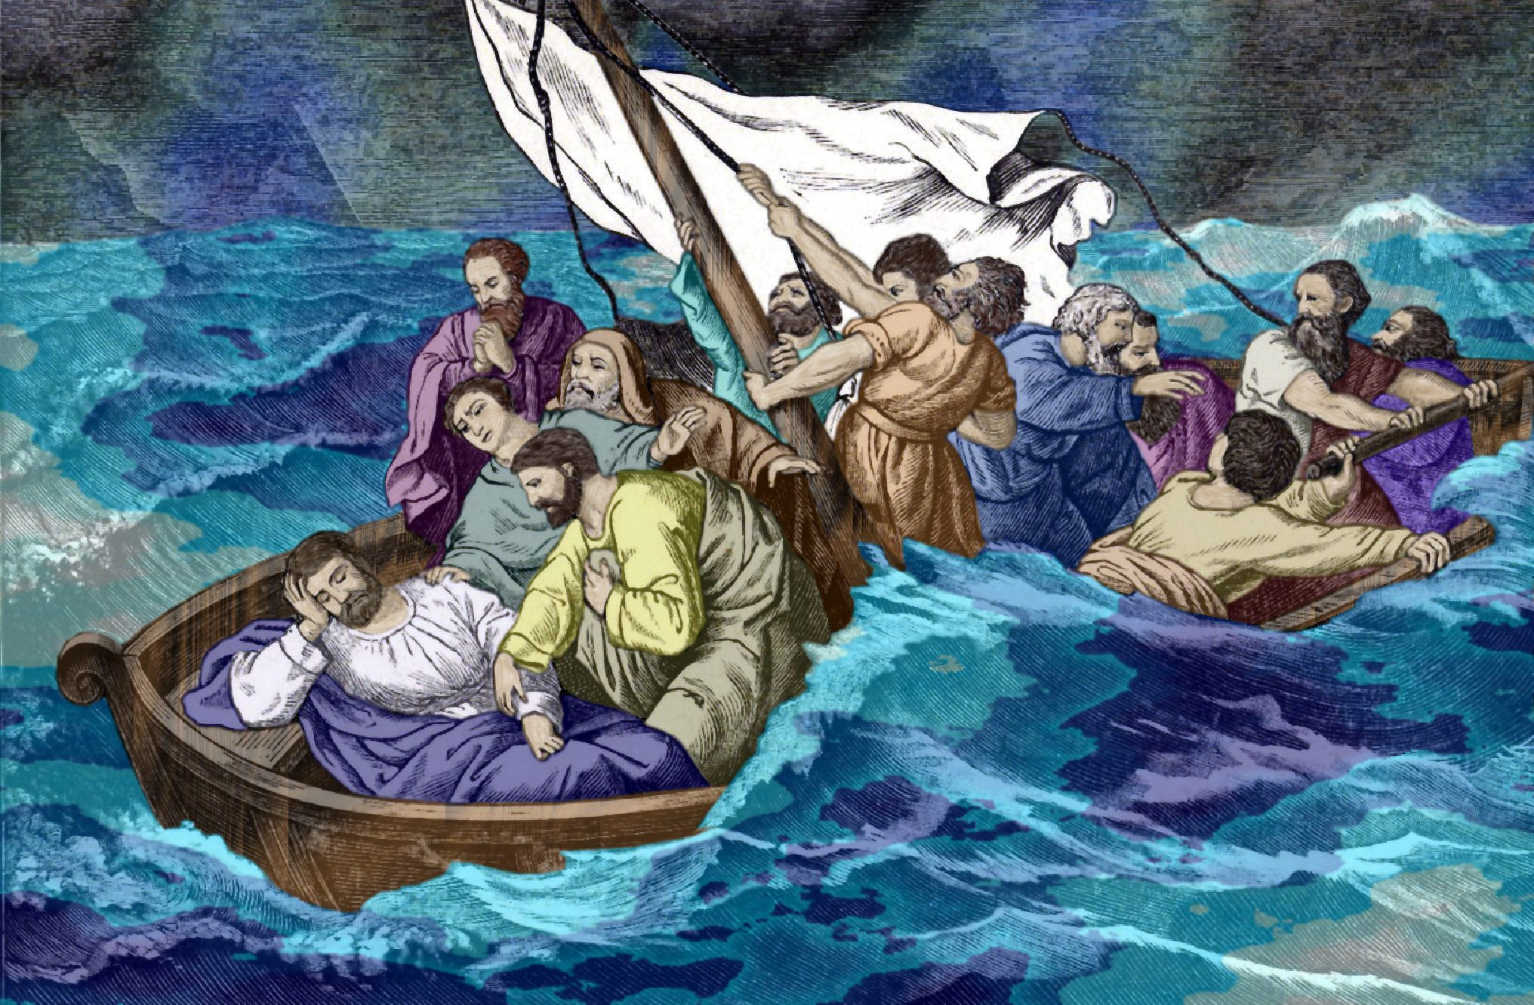
你们可以放心（4）

Slide 2
约14:1 你们心里不要忧愁；你们信神，也当信我。

Slide 3
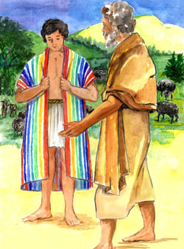
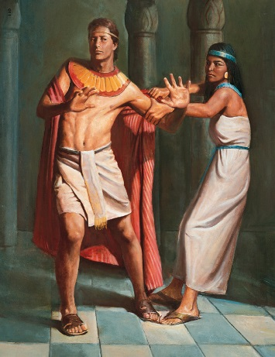
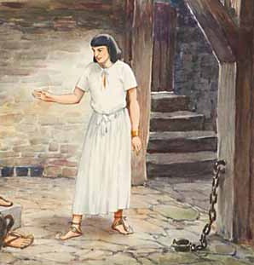
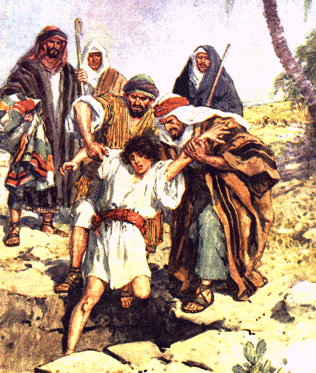
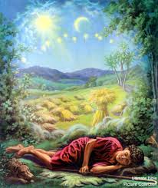
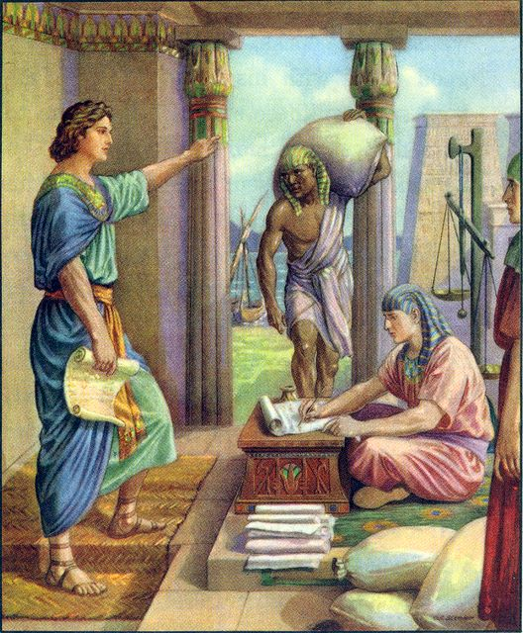
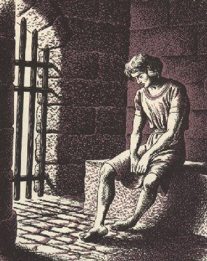
约瑟的故事

Slide 4
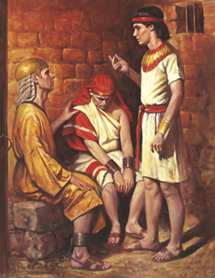
约瑟在监狱
创40:1 这事以后，埃及王的酒政和膳长得罪了他们的主埃及王，40:2 法老就恼怒酒政和膳长这二臣，40:3 把他们下在护卫长府内的监里，就是约瑟被囚的地方。40:4 护卫长把他们交给约瑟，约瑟便伺候他们；他们有些日子在监里。40:5 被囚在监之埃及王的酒政和膳长二人同夜各做一梦，各梦都有讲解。

Slide 5
约瑟在监狱
创40:6 到了早晨，约瑟进到他们那里，见他们有愁闷的样子。40:7 他便问法老的二臣，就是与他同囚在他主人府里的，说：他们今日为甚么面带愁容呢？40:8 他们对他说：我们各人做了一梦，没有人能解。约瑟说：解梦不是出于 神么？请你们将梦告诉我。40:9 酒政便将他的梦告诉约瑟说：我梦见在我面前有一棵葡萄树，

Slide 6
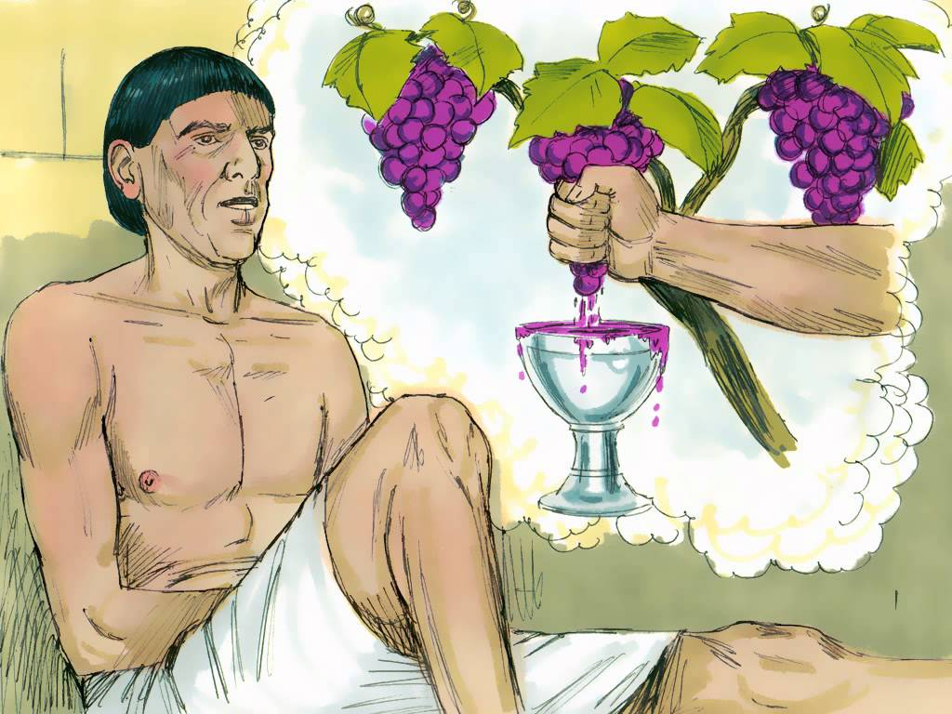
约瑟在监狱
创40:10 树上有叁根枝子，好象发了芽，开了花，上头的葡萄都成熟了。40:11 法老的杯在我手中，我就拿葡萄挤在法老的杯里，将杯递在他手中。40:12 约瑟对他说：他所做的梦是这样解：叁根枝子就是叁天；40:13 叁天之内，法老必提你出监，叫你官复原职，你仍要递杯在法老的手中，和先前作他的酒政一样。

Slide 7
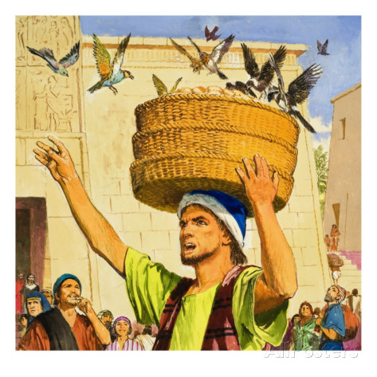
约瑟在监狱
创40:14 但你得好处的时候，求你纪念我，施恩与我，在法老面前题说我，救我出这监牢。40:15 我实在是从希伯来人之地被拐来的；我在这里也没有做过甚么，叫他们把我下在监里。40:16 膳长见梦解得好，就对约瑟说：我在梦中见我头上顶着叁筐白饼；40:17 极上的筐子里有为法老烤的各样食物，有飞鸟来吃我头上筐子里的食物。

Slide 8
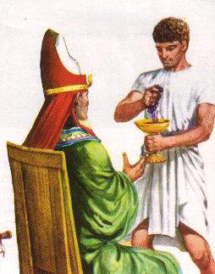
约瑟在监狱
创40:18 约瑟说：你的梦是这样解：叁个筐子就是叁天；40:19 叁天之内，法老必斩断你的头，把你挂在木头上，必有飞鸟来吃你身上的肉。40:20 到了第叁天，是法老的生日，他为众臣仆设摆筵席，把酒政和膳长提出监来，40:21 使酒政官复原职，他仍旧递杯在法老手中；40:22 但把膳长挂起来，正如约瑟向他们所解的话。40:23 酒政却不纪念约瑟，竟忘了他。

Slide 9
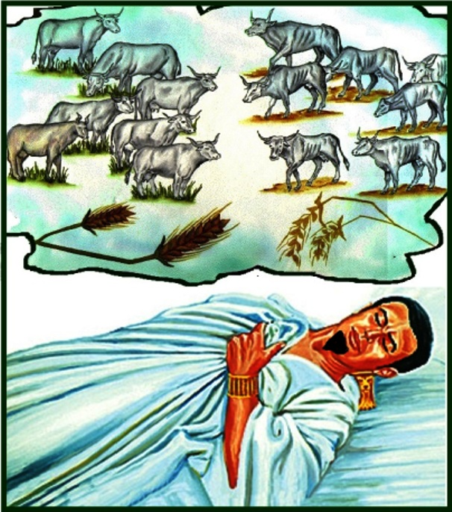
转机
创41:1 过了两年，法老做梦，梦见自己站在河边，41:2 有七隻母牛从河里上来，又美好又肥壮，在芦荻中吃草。41:3 随后又有七隻母牛从河里上来，又丑陋又乾瘦，与那七隻母牛一同站在河边。41:4 这又丑陋又乾瘦的七隻母牛吃尽了那又美好又肥壮的七隻母牛。法老就醒了。

Slide 10
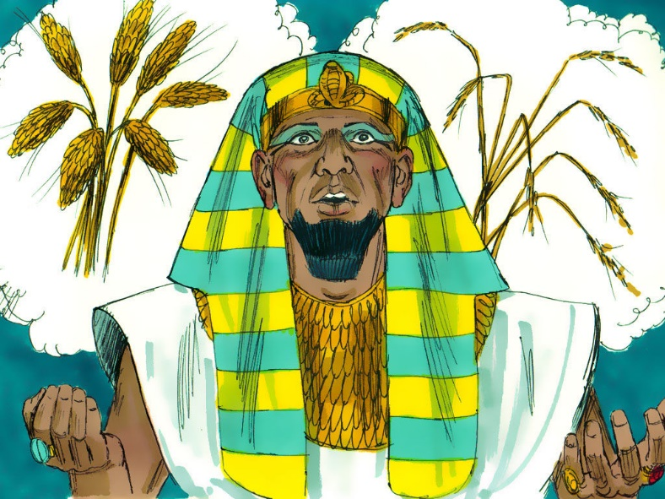
转机
创41:5 他又睡着，第二回做梦，梦见一棵麦子长了七个穗子，又肥大又佳美，41:6 随后又长了七个穗子，又细弱又被东风吹焦了。41:7 这细弱的穗子吞了那七个又肥大又饱满的穗子。法老醒了，不料是个梦。41:8 到了早晨，法老心里不安，就差人召了埃及所有的术士和博士来；法老就把所做的梦告诉他们，却没有人能给法老圆解。

Slide 11
转机
创41:9 那时酒政对法老说：我今日想起我的罪来。41:10 从前法老恼怒臣仆，把我和膳长下在护卫长府内的监里。41:11 我们二人同夜各做一梦，各梦都有讲解。41:12 在那里同着我们有一个希伯来的少年人，是护卫长的仆人，我们告诉他，他就把我们的梦圆解，是按着各人的梦圆解的。41:13 后来正如他给我们圆解的成就了；我官复原职，膳长被挂起来了。

Slide 12
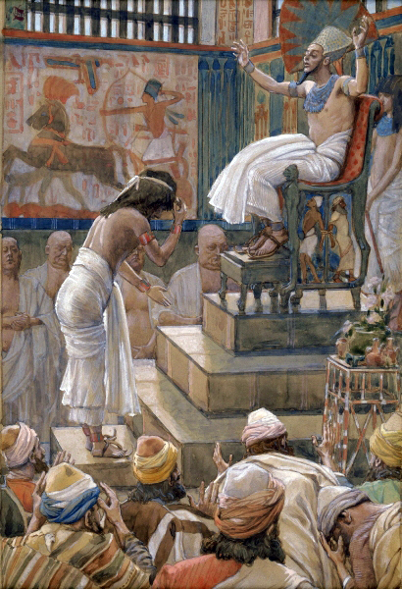
转机
创41:14 法老遂即差人去召约瑟，他们便急忙带他出监，他就剃头，刮脸，换衣裳，进到法老面前。41:15 法老对约瑟说：我做了一梦，没有人能解；我听见人说，你听了梦就能解。41:16 约瑟回答法老说：这不在乎我，神必将平安的话回答法老。41:17 法老对约瑟说：我梦见我站在河边，41:18 有七隻母牛从河里上来，又肥壮又美好，在芦荻中吃草。

Slide 13
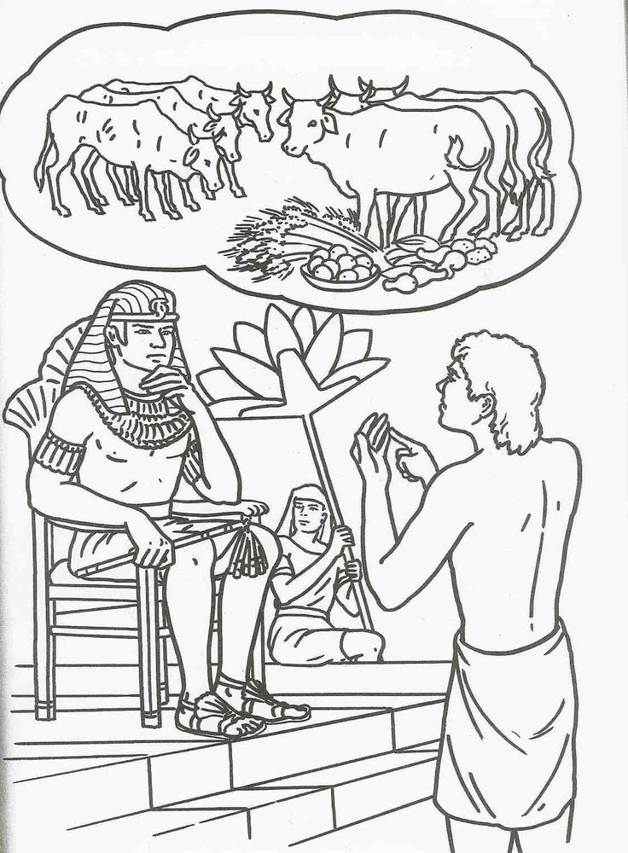
转机
创41:19 随后又有七隻母牛上来，又软弱又丑陋又乾瘦，在埃及遍地，我没有见过这样不好的。41:20 这又乾瘦又丑陋的母牛吃尽了那以先的七隻肥母牛，41:21 吃了以后却看不出是吃了，那丑陋的样子仍旧和先前一样。我就醒了。41:22 我又梦见一棵麦子，长了七个穗子，又饱满又佳美，41:23 随后又长了七个穗子，枯槁细弱，被东风吹焦了。

Slide 14
转机
创41:24 这些细弱的穗子吞了那七个佳美的穗子。我将这梦告诉了术士，却没有人能给我解说。41:25 约瑟对法老说：法老的梦乃是一个。 神已将所要做的事指示法老了。41:26 七隻好母牛是七年，七个好穗子也是七年；这梦乃是一个。41:27 那随后上来的七隻又乾瘦又丑陋的母牛是七年，那七个虚空、被东风吹焦的穗子也是七年，都是七个荒年。

Slide 15
转机
创41:28 这就是我对法老所说， 神已将所要做的事显明给法老了。41:29 埃及遍地必来七个大丰年，41:30 随后又要来七个荒年，甚至埃及地都忘了先前的丰收，全地必被饑荒所灭。41:31 因那以后的饑荒甚大，便不觉得先前的丰收了。41:32 至于法老两回做梦，是因 神命定这事，而且必速速成就。

Slide 16
转机
创41:33 所以，法老当拣选一个有聪明有智慧的人，派他治理埃及地。41:34 法老当这样行，又派官员管理这地。当七个丰年的时候，征收埃及地的五分之一，41:35 叫他们把将来丰年一切的粮食聚敛起来，积蓄五榖，收存在各城里做食物，归于法老的手下。41:36 所积蓄的粮食可以防备埃及地将来的七个荒年，免得这地被饑荒所灭。

Slide 17
转机
创41:37 法老和他一切臣仆都以这事为妙。41:38 法老对臣仆说：象这样的人，有 神的灵在他里头，我们岂能找得着呢？41:39 法老对约瑟说： 神既将这事都指示你，可见没有人象你这样有聪明有智慧。41:40 你可以掌管我的家；我的民都必听从你的话。惟独在宝座上我比你大。

Slide 18
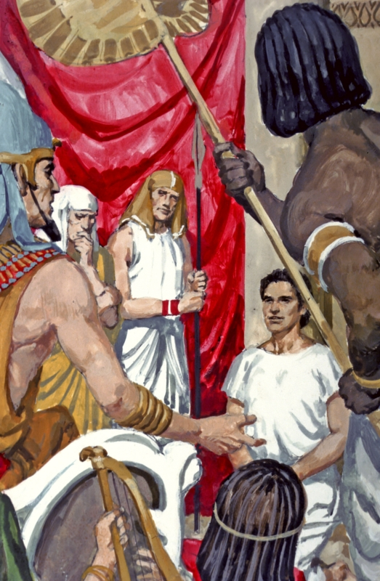
转机
创41:41 法老又对约瑟说：我派你治理埃及全地。41:42 法老就摘下手上打印的戒指，戴在约瑟的手上，给他穿上细麻衣，把金鍊戴在他的颈项上，41:43 又叫约瑟坐他的副车，喝道的在前呼叫说：跪下。这样、法老派他治理埃及全地。

Slide 19
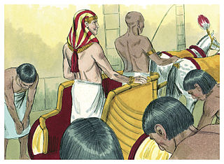
转机
创41:44 法老对约瑟说：我是法老，在埃及全地，若没有你的命令，不许人擅自办事(原文作动手动脚)。41:45 法老赐名给约瑟，叫撒发那忒巴内亚，又将安城的祭司波提非拉的女儿亚西纳给他为妻。约瑟就出去巡行埃及地。41:46 约瑟见埃及王法老的时候年叁十岁。他从法老面前出去，遍行埃及全地。

Slide 20
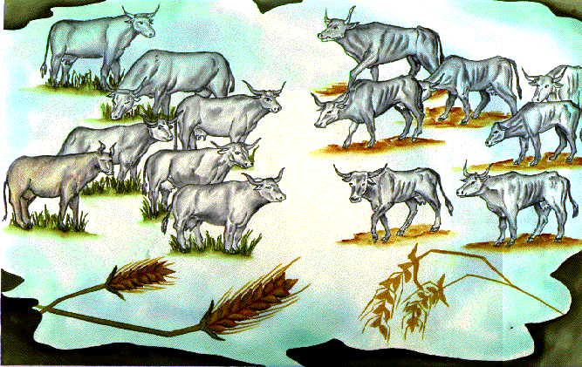
应许实现

Slide 21
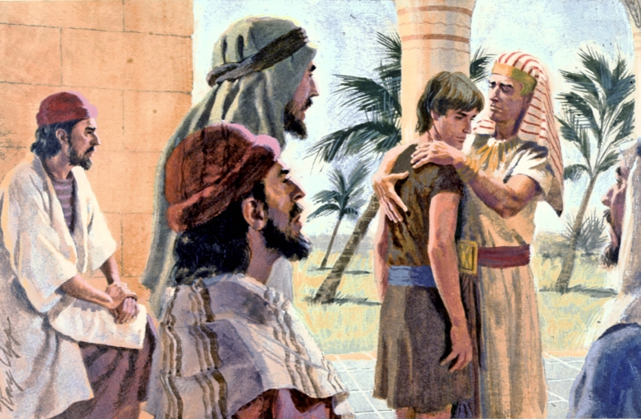
应许实现

Slide 22
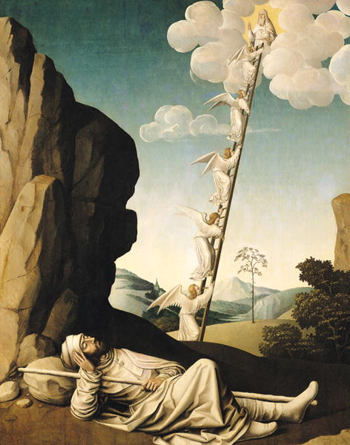
应许实现
创46:1 以色列带着一切所有的，起身来到别是巴，就献祭给他父亲以撒的 神。46:2 夜间， 神在异象中对以色列说：雅各！雅各！他说：我在这里。46:3 神说：我是神，就是你父亲的 神。你下埃及去不要害怕，因为我必使你在那里成为大族。46:4 我要和你同下埃及去，也必定带你上来；约瑟必给你送终(原文作将手按在你的眼睛上)。

Slide 23
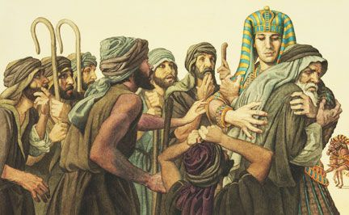
应许实现

Slide 24
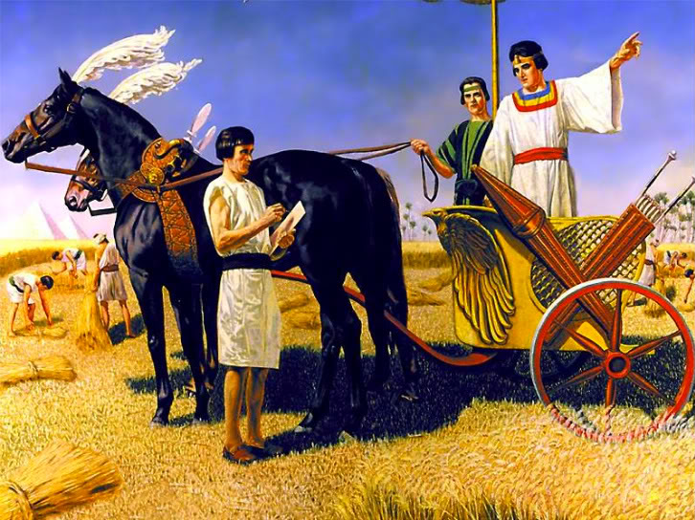
应许实现

Slide 25
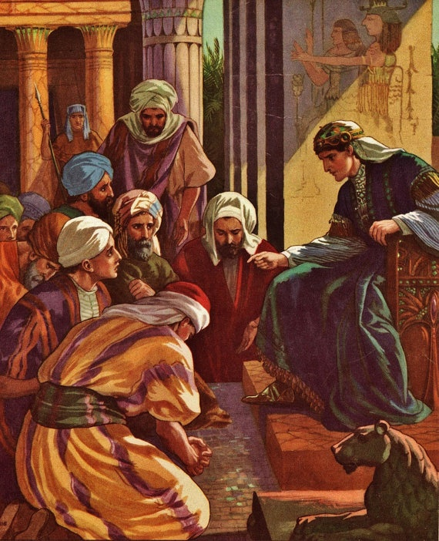
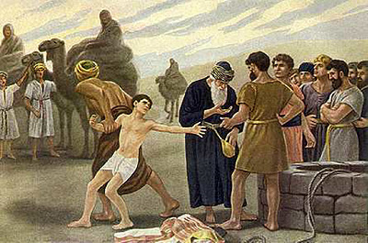
应许实现
创50:14 约瑟葬了他父亲以后，就和众弟兄，并一切同他上去葬他父亲的人，都回埃及去了。50:15 约瑟的哥哥们见父亲死了，就说：或者约瑟怀恨我们，照着我们从前待他一切的恶足足的报复我们。50:16 他们就打发人去见约瑟，说：你父亲未死以先吩咐说：50:17 你们要对约瑟这样说：从前你哥哥们恶待你，求你饶恕他们的过犯和罪恶。如今求你饶恕你父亲 神之仆

Slide 26
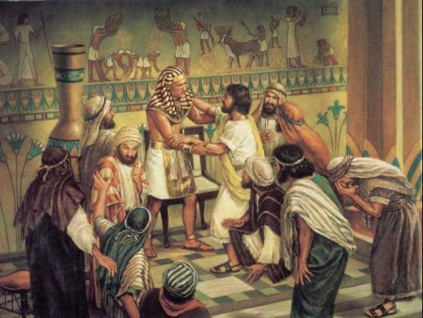
应许实现
人的过犯。他们对约瑟说这话，约瑟就哭了。50:18 他的哥哥们又来俯伏在他面前，说：我们是你的仆人。50:19 约瑟对他们说：不要害怕，我岂能代替 神呢？50:20 从前你们的意思是要害我，但 神的意思原是好的，要保全许多人的性命，成就今日的光景。50:21 现在你们不要害怕，我必养活你们和你们的妇人孩子。于是约瑟用亲爱的话安慰他们。

Slide 27
应许实现
人的过犯。他们对约瑟说这话，约瑟就哭了。50:18 他的哥哥们又来俯伏在他面前，说：我们是你的仆人。50:19 约瑟对他们说：不要害怕，我岂能代替 神呢？50:20 从前你们的意思是要害我，但 神的意思原是好的，要保全许多人的性命，成就今日的光景。50:21 现在你们不要害怕，我必养活你们和你们的妇人孩子。于是约瑟用亲爱的话安慰他们。

